Slide 1
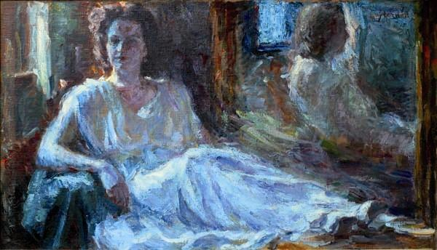
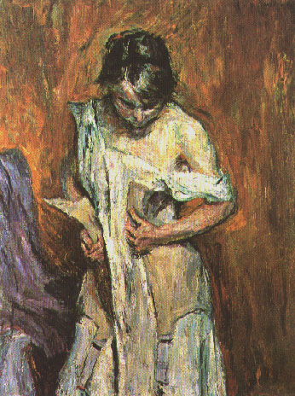
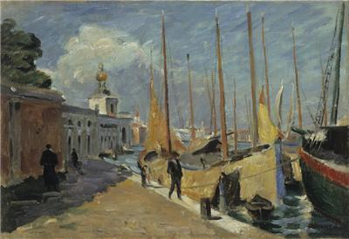
MATEJ STERNEN
(1870 - 1949)

Slide 2
Vsebina
O Mateju Sternenu
Življenje umetnika
Analiza dela
Četverica slovenskih impresionistov
Povzetek
Viri

Slide 3
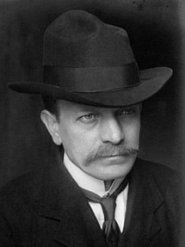
O Mateju Sternenu
Slikar, osrednji slovenski restavrator, grafik
Velik predstavnik slovenskih umetnikov v impresionizmu
Upodabljal predvsem človeško figuro – portret, ženski akt
Ukvarjal se je z oljnim in stenskim slikarstvom, risbo
Ustanovitelj umetniškega društva Sava

Slide 4
Življenje
Rojstvo: 20.9.1870 v Verdu pri Vrhniki
Šolanje:
Meščanska šola v Krškem,
1888 – 1891 državna obrtna šola v Gradcu,
l.1892 umetnoobrtna šola na Dunaju
Dunajska umetnostna akademija
Ažbetova šola v Münhnu
Med študijem: risanje, portretiranje, kopiranje, restavriranje

Slide 5
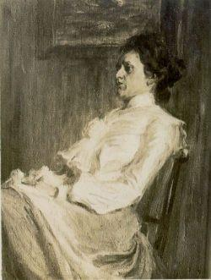
Leta 1904 ustanovil umetniško društvo SAVA
V Münchnu ostal do l. 1905 – Ažbetova smrt
Dve leti kasneje se je poročil z Rozo Klein
Poleti živel in delal v Sloveniji, pozimi v Münchnu do l. 1914
Slikal v okolici Škofje Loke, vodil zasebno slikarsko šolo v Ljubljani
V 1. sv. vojni delal v zaledju – fotograf, risar, restavrator

Slide 6
Po vojni ustalitev v Ljubljani
Poučeval arhitekturo na dveh šolah, restavriral
S Savani razstavljal na Dunaju, Krakovcu, v Sofiji, Trstu in Varšavi
Po nekaj letih je iz društva izstopil in se vrnil v njemu ljubši München
Umrl v Sloveniji – v Ljubljani, 28. junija 1949

Slide 7
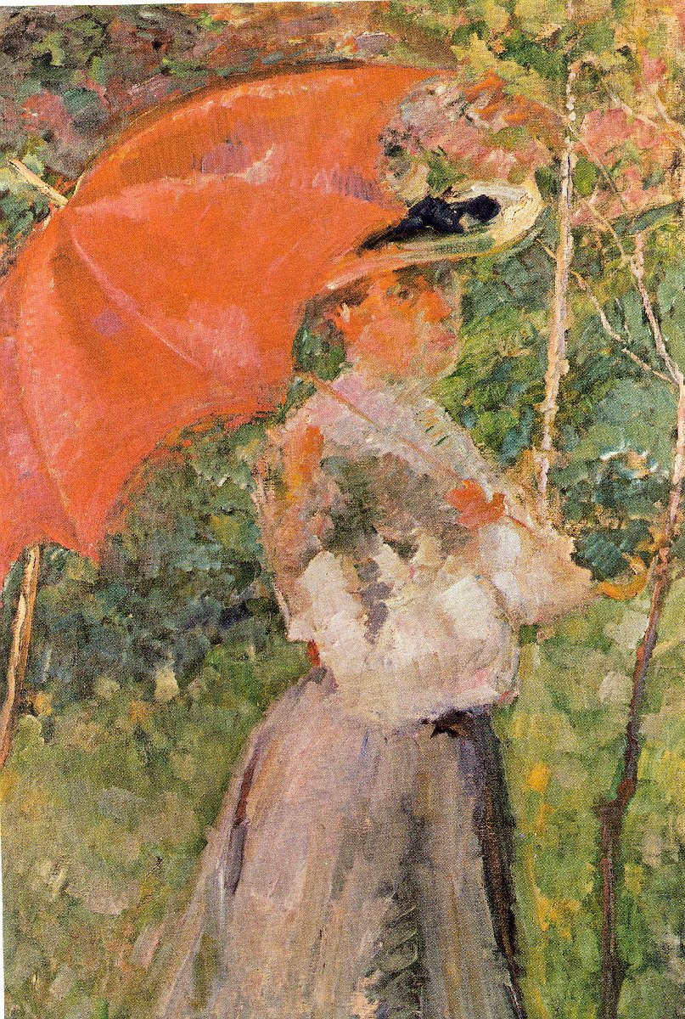
Analiza dela

Slide 8
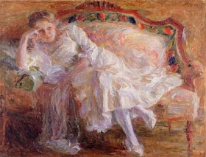
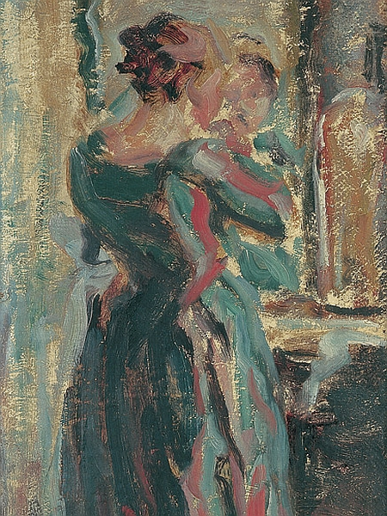
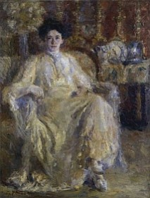
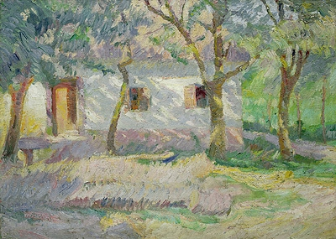

Slide 9
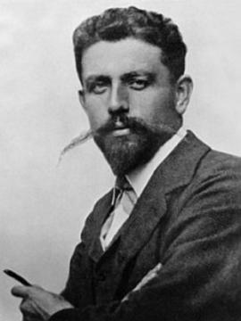
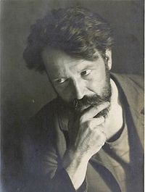
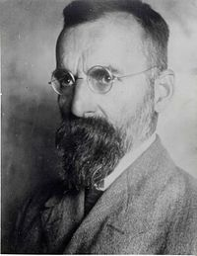
Četverica slovenskih impresionistov
Rihard Jakopič
Ivan Grohar
DRUŠTVO SAVA
''Klub svobodnih''
Matej Sternen
Matija Jama

Slide 10
Povzetek
Matej Sternen - impresionistični slikar, risar, priznan restavrator, eden prvih slovenskih grafikov
Predvsem figuralno slikanje – portreti in ženski akti
Predstavnik četverice slovenksih impresionistov in ustanovitelj društva Sava
Najbolj znana dela: Pomladno sonce, Ulica v Münchnu, Rdeči parazol, Dama v modrem,...

Slide 11
Viri:
http://www.europeana.eu/portal/search.html?query=roza+klein;21.12.2011
http://www.vrhnika.si/?m=content&id=7315;21.12.2011
http://www.sloart.si/p-1026-matej-sternen-portret-vilka-weixla.aspx;21.12.2011
http://galerija-janus.com/umetniki/matej-sternen.html;21.12.2011
http://www.rtvslo.si/impresionisti/matej_sternen/zivljenje;21.12.2011

